Slide 1
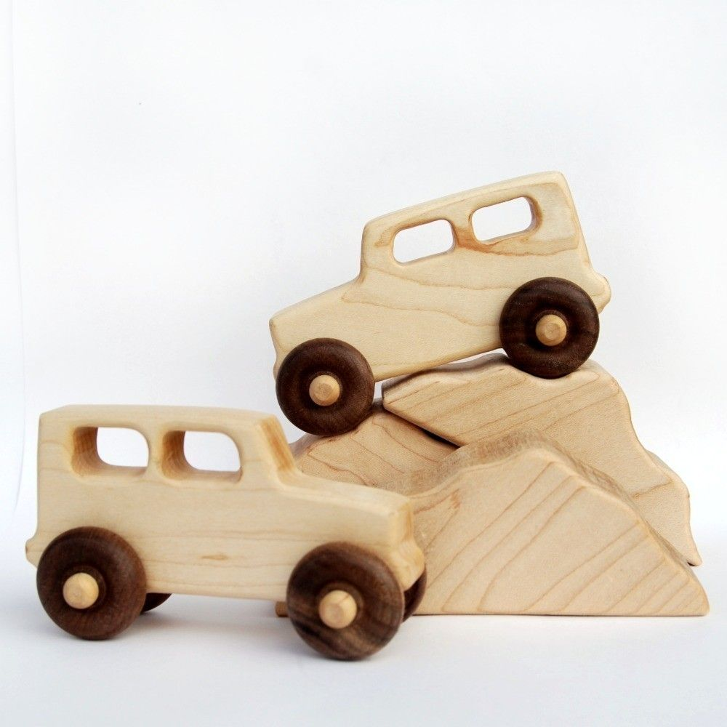
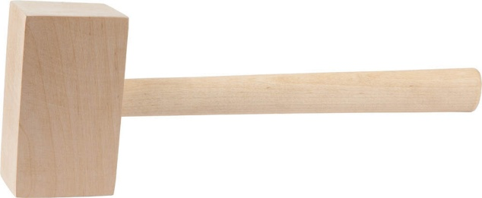
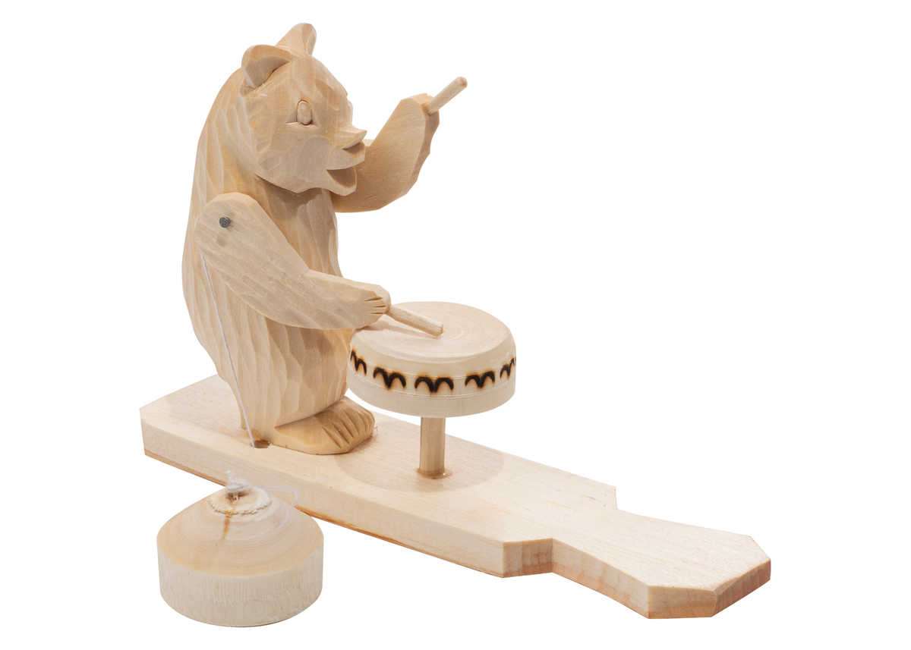
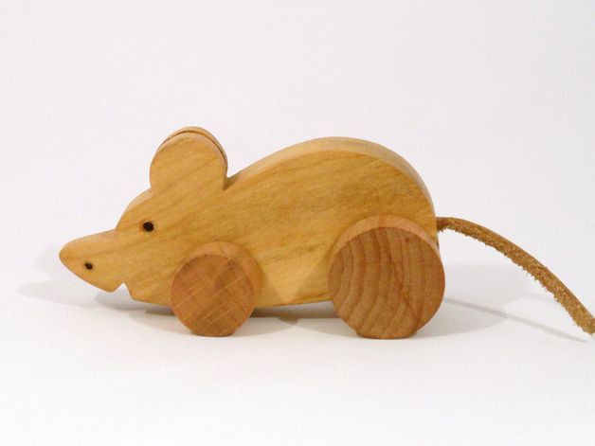

Slide 2
Сказка про букву М
Буква М была молчаливой и поэтому многие считали её мудрой. Каждое утро буква М отправлялась на работу в сою мастерскую. Там она брала молоток и мастерила игрушки из дерева : мышек, мишек и машины. После работы буква М мчалась домой, потому что была очень голодная. Больше всего на свете буква М любила есть, что ребята? - Макароны. А еще она любила мармелад и мороженное. Но всё время вспоминала слова своей мамы, которая говорила: - Нельзя есть много вредной пищи. Поэтому буква М ела мучного и сладкого очень мало.
Буква М очень любила выходные. Потому что в эти дни она брала золотые монеты, которые получала на работе и шла в музыкальный магазин, она очень любила слушать музыку и покупала там музыкальную пластинку.
А когда наступал вечер буква М заваривала малиновый чай , садилась на мансарде своего домика, и занималась милым хобби , собирала картины из мозаики. А уже готовые картины она дарила своей маме.

Slide 3



Slide 4
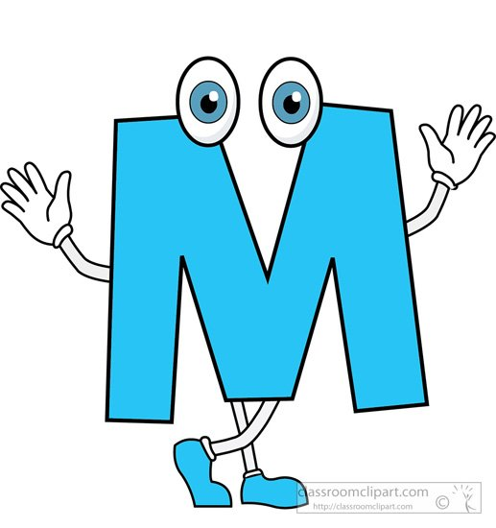
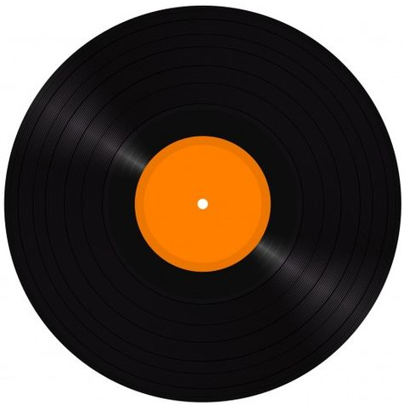
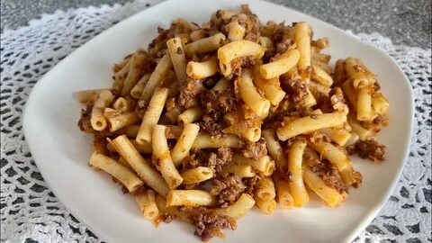
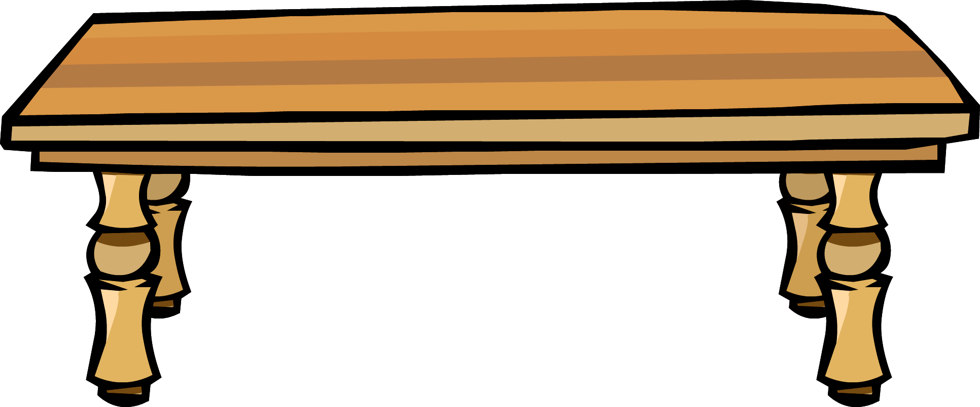

Slide 5
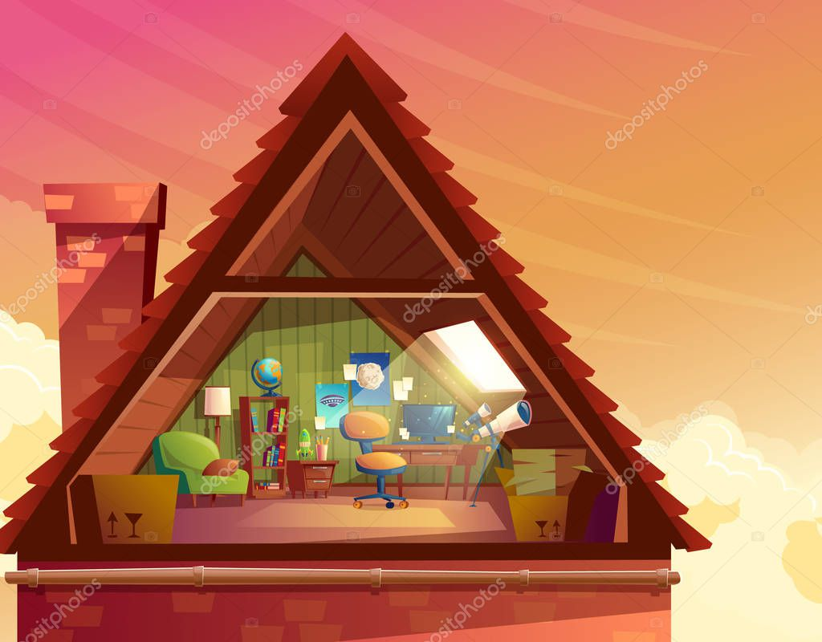
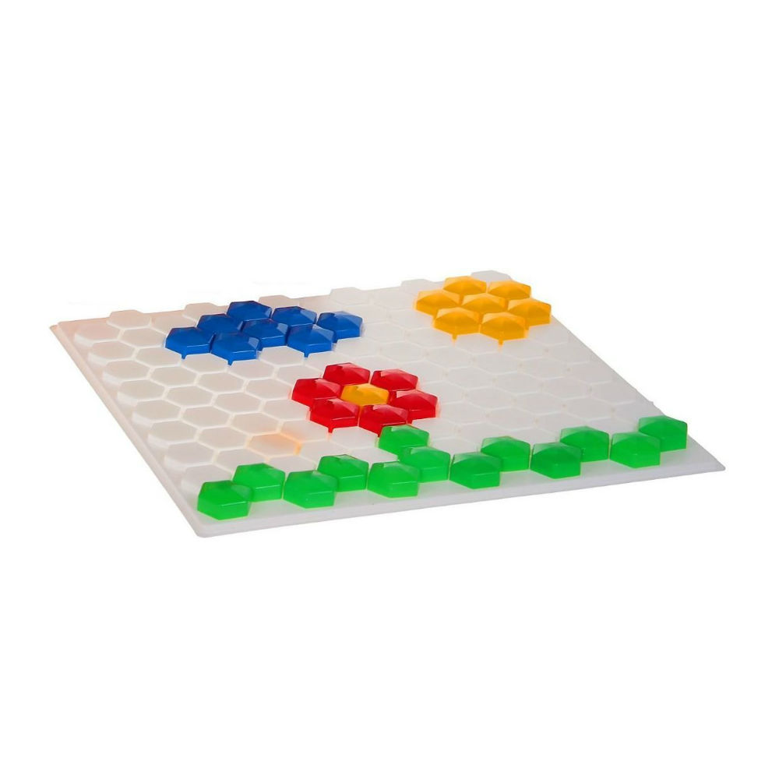

Slide 6
